Slide 1
Sistem embedded pentru detecția anomaliilor GNSS
Autor: Iustinian-Bogdan ȘERBAN
Coordonator: Alexandra Elena DOBRE

Slide 2
Context și problemă
GNSS oferă poziție, viteză și timp, dar datele pot deveni inconsistente sau manipulate.
Date aparent valide
Verificare cu IMU
Diagnostic pe flag-uri
Un pachet GNSS poate avea structură corectă, dar valori fizic incoerente.
IMU-ul oferă o referință independentă pentru dinamica sistemului.
Fiecare anomalie este semnalată separat: timp, poziție, viteză, IMU, heading, stale sau frozen.

Slide 3
Obiective
Dezvoltarea unei aplicații embedded STM32 capabile să analizeze consistența datelor GNSS și IMU pentru detectarea spoofing-ului.
Preluarea datelor din NOS3
Parsare pachete CCSDS
Detecția erorilor GNSS
Validare pe STM32

Slide 4
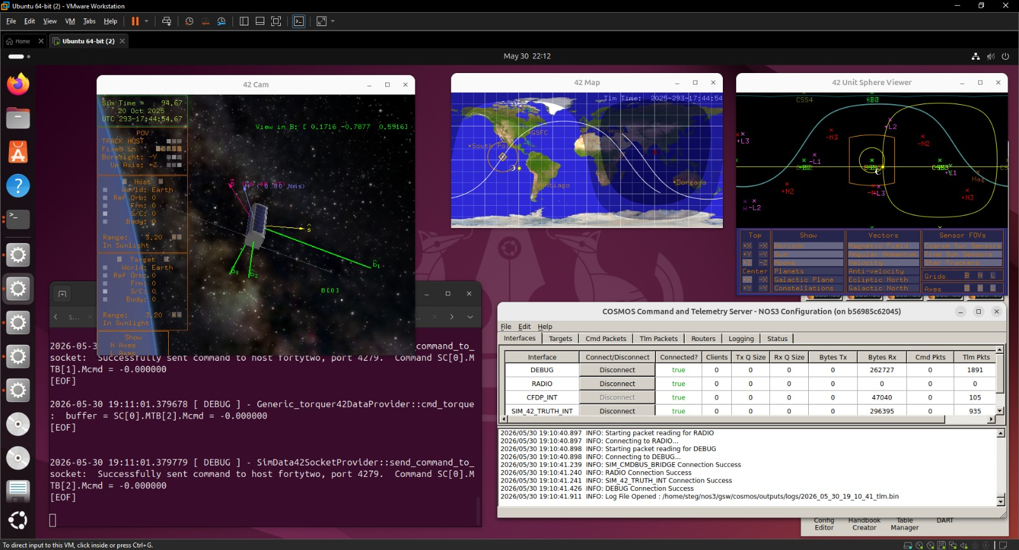
Achiziția datelor în NOS3 și COSMOS
1
Vizualizare simulare
42 Cam, 42 Map și Unit Sphere Viewer permit verificarea contextului simulat.
2
Telemetrie în Packet Viewer
Pachetele NOVATEL_OEM615_DATA_TLM și GENERIC_IMU_DATA_TLM sunt inspectate câmp cu câmp.
3
Logare în fișier binar
COSMOS salvează pachetele pentru parsare ulterioară și generare de scenarii.
4
Pregătire pentru STM32
Scriptul Python parsează fișierul binar, exportă Excel și reconstruiește pachetele modificate.

Slide 5
Structura pachetelor
GENERIC_IMU_DATA_TLM | Câmp | Descriere
 | X_LINEAR_ACCELERATION | Accelerație liniară pe axa X [m/s^2]
 | X_ANGULAR_RATE | Rată unghiulară pe axa X [rad/s]
 | Y_LINEAR_ACCELERATION | Accelerație liniară pe axa Y [m/s^2]
 | Y_ANGULAR_RATE | Rată unghiulară pe axa Y [rad/s]
 | Z_LINEAR_ACCELERATION | Accelerație liniară pe axa Z [m/s^2]
 | Z_ANGULAR_RATE | Rată unghiulară pe axa Z [rad/s]
NOVATEL_OEM615_DATA_TLM | Câmp | Descriere
 | GPS_WEEKS + SECONDS + FRAC_SECS | Timp GNSS
 | ECEF_X + ECEF_Y + ECEF_Z | Poziție ECEF pe axele X, Y, Z [m]
 | VEL_X + VEL_Y + VEL_Z | Viteză ECEF pe axele X, Y, Z [m/s]
 | LAT + LON | Latitudine și longitudine [grade zecimale]
 | ALT | Altitudine [m]

Slide 6
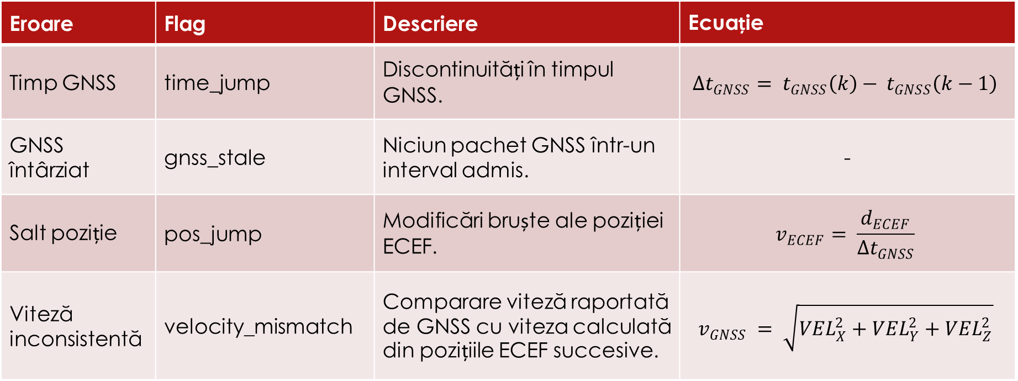
Algoritmul de detecție
Eroare | Flag | Descriere | Ecuație
Timp GNSS | time_jump | Discontinuități în timpul GNSS. | $$∆t_{GNSS}= t_{GNSS}\left(k\right)− t_{GNSS}\left(k−1\right)$$
GNSS întârziat | gnss_stale | Niciun pachet GNSS într-un interval admis. | -
Salt poziție | pos_jump | Modificări bruște ale poziției ECEF. | $$v_{ECEF}= \frac{d_{ECEF}}{∆t_{GNSS}}$$
Viteză inconsistentă | velocity_mismatch | Comparare viteză raportată de GNSS cu viteza calculată din pozițiile ECEF succesive. | $$v_{GNSS} = \sqrt{VEL_{X}^{2}+VEL_{Y}^{2}+VEL_{Z}^{2}}$$

Slide 7
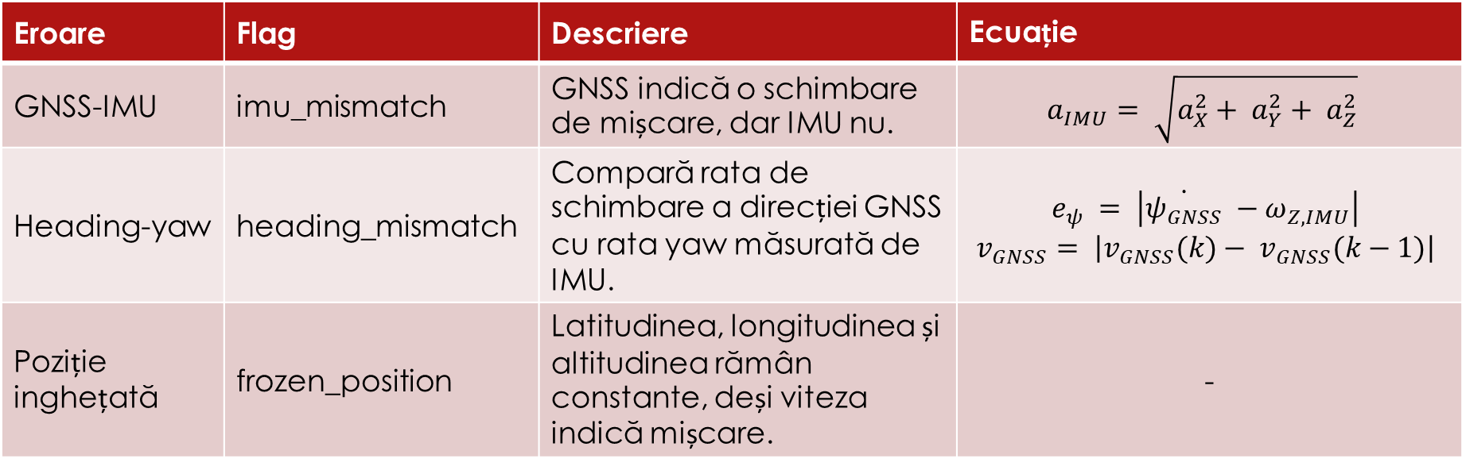
Algoritmul de detecție
Eroare | Flag | Descriere | Ecuație
GNSS-IMU | imu_mismatch | GNSS indică o schimbare de mișcare, dar IMU nu. | $$a_{IMU}= \sqrt{a_{X}^{2}+ a_{Y}^{2}+ a_{Z}^{2}}$$
Heading-yaw | heading_mismatch | Compară rata de schimbare a direcției GNSS cu rata yaw măsurată de IMU. | $$e_{ψ} = \left|\dot{ψ_{GNSS}} −ω_{Z, IMU}\right|$$ $$v_{GNSS}= \left|v_{GNSS}(k)− v_{GNSS}(k−1)\right|$$
Poziție inghețată | frozen_position | Latitudinea, longitudinea și altitudinea rămân constante, deși viteza indică mișcare. | -

Slide 8
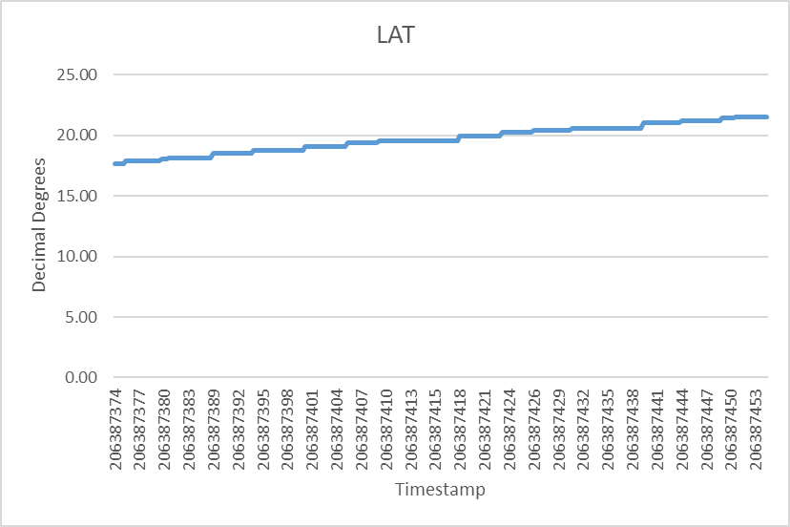
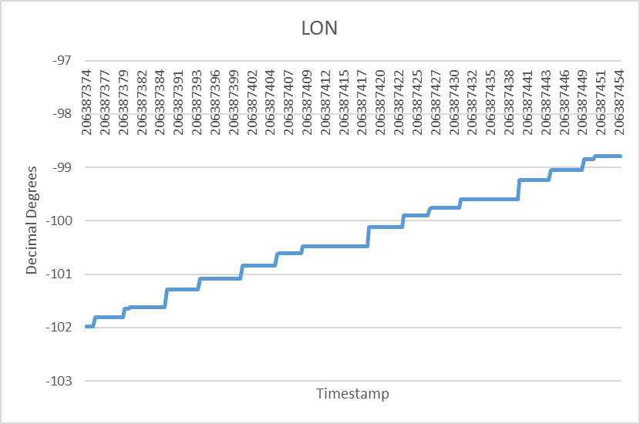
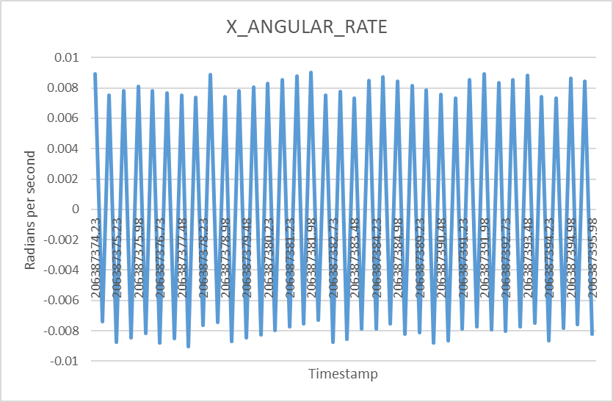
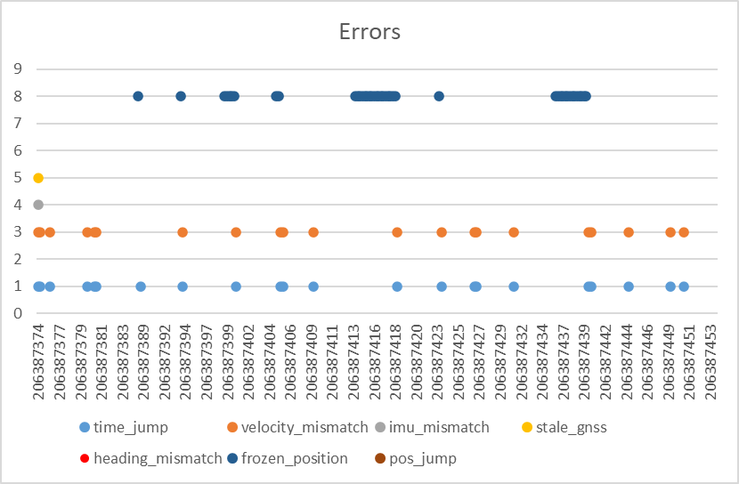
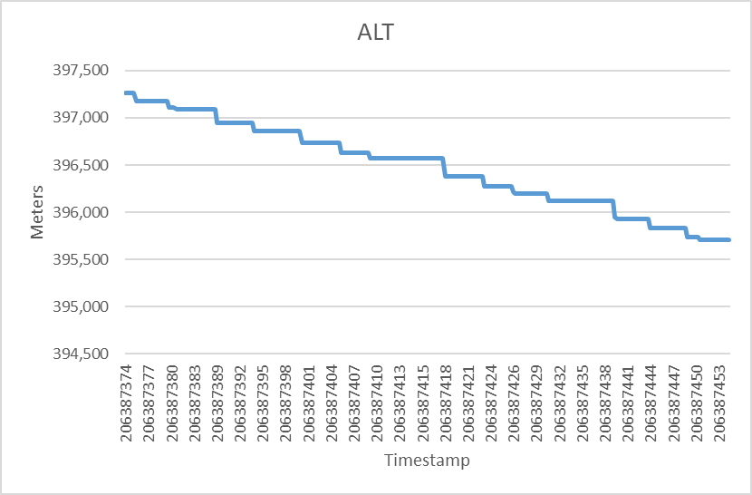
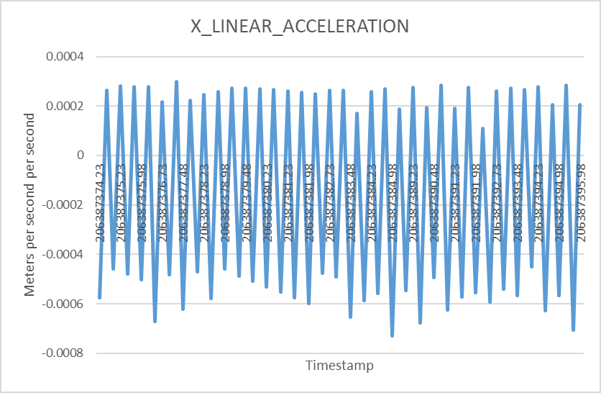
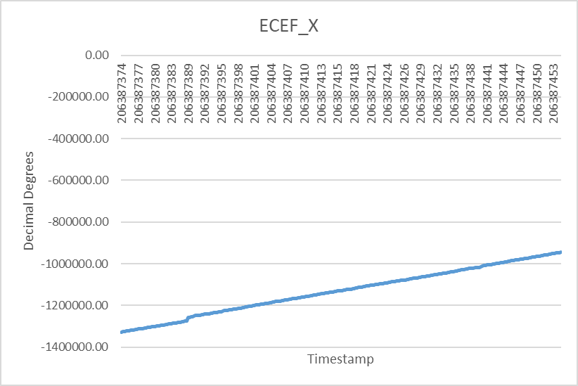
Rezultate – caz nominal

Slide 9
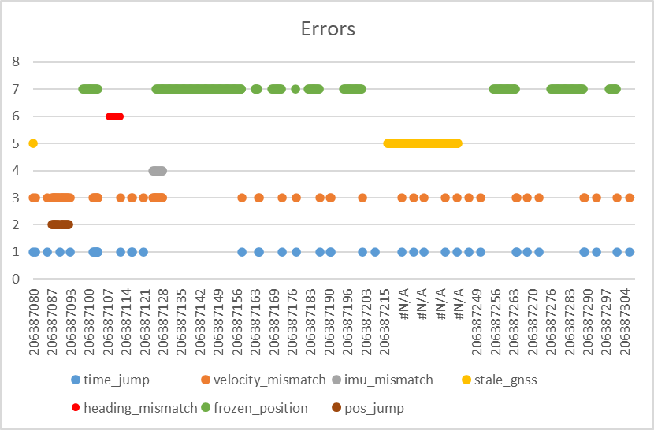
Rezultate – caz erori

Slide 10
Concluzii
Flux complet validat
Erorile sunt interpretate individual
Pragurile fixe trebuie calibrate (în funcție de platformă)
Filtru Kalman – util, dar costisitor
Direcții de dezvoltare
Praguri adaptive în funcție de mișcare
Analiză pe fereastră temporală
Integrare filtru Kalman

Slide 11
Vă mulțumesc!

